Slide 1
Digivision palvelukartta 2024
Webinaari 8.9.2023
Sisältö on käytettävissä CC BY 4.0 -lisenssillä, ellei toisin mainita
Esityksen kuvat: © Digivisio 2030 / Juho Huttunen ellei toisin mainita
Content is available under CC BY 4.0 unless otherwise stated

Slide 2
Tavoite
Webinaarin tavoitteena on tarjota tietoa Digivision liiketoimintapalveluista vuoden 2024 lopun laajuudessa
Mitä liiketoimintapalveluita oppijat ja korkeakoulut voivat hyödyntää?
Miten oppijat ja korkeakoulut voivat hyödyntää liiketoimintapalveluita?
Erilaisia palveluita
Digivision liiketoimintapalvelut 2024
Liiketoimintapalveluiden toteutusperiaatteet, käyttömahdollisuudet ja hyödyt
… ja sisältö

Slide 3
Palvelujen määritelmät (JHS179, TOGAF, ArchiMate )
Liiketoimintapalvelu (Business Service)
Asiakkaille/käyttäjille arvoa tuottavia (toiminnan) palveluita
lähtökohtina käyttäjäymmärrys ja palvelumuotoilu
voivat sisältää yhden tai useamman liiketoimintaprosessin sekä manuaalisia että automatisoituja osia/vaiheita
Sovelluspalvelu (Application Service)
Liiketoimintapalveluita & -prosesseja tukevia, tietojärjestelmillä toteutettavia palveluita
Teknologiapalvelu (Technology Service)
Alusta- ja infrastruktuuripalvelut, jotka tukevat toimintaa ja tarjoavat tietojärjestelmille niiden tarvitsemia palveluita kuten kapasiteettipalveluita
4. IT-palvelu (IT service) ITIL:in mukaan: “IT-palvelutuottajan tuottama palvelu. IT-palvelu muodostuu informaatioteknologiasta, ihmisistä ja prosesseista. Asiakkaalle näkyvä IT-palvelu tukee suoraan yhden tai useamman asiakkaan liiketoimintaprosesseja, ja sen palvelutasotavoitteet pitäisi määritellä palvelutasosopimuksessa. Muut IT-palvelut, joita kutsutaan taustapalveluiksi, eivät ole suoraan liiketoiminnan käytössä, mutta palvelutuottaja tarvitsee niitä toimittaakseen asiakkaalle näkyviä palveluja.” [ITIL-sanasto ja lyhenteet , 2011]. IT-palvelu voi koostua oheisista palveluista (1-3).

Slide 4
Liiketoimintapalvelu Digivisiossa
Liiketoimintapalvelulla tarkoitetaan palveluita, jotka tuottavat arvoa oppijoille ja/tai korkeakouluille ja ovat heidän käytettävissä Opin.fi-palvelussa ja/tai erillisenä palveluna rajapintojen kautta.
Liiketoimintapalvelu toteutuu yhden tai useamman liiketoimintaprosessin avulla.
Korkeakouluille ja oppijoille kokonaisuus näyttäytyy erilaisina palvelukokonaisuuksina, joissa yksittäiset liiketoimintaprosessit hyödyntävät yhtä tai useampaa sovelluspalvelua ja tietyissä tapauksissa myös muita liiketoimintapalveluita.
Palvelukartta kuvaa Digivisiossa kehitettäviä liiketoimintapalveluita. Sitä päivitetään tarpeen mukaan ja ymmärryksen kasvaessa ketterän kehittämisen periaatteiden mukaisesti.

Slide 5
Erilaisia palveluita Digivision konteksteissa
Liiketoimintapalvelut
Digivision toiminnallisuuksien konteksti
Käyttäjäymmärrys, palvelumuotoilu
Tavoitteet ja yhdessä kehittäminen
Priorisointi ja päätöksenteko
Osajulkaisujen tiekartan konteksti
Oppijoiden ja korkeakoulujen käyttämät palvelut
Käyttöliittymät ja rajapinnat
Ohjeet
Palveluhallinnan konteksti
Ohjelmistokehitystiimien konteksti
Sovellus- ja teknologiapalvelut
Systeemitiimin konteksti

Slide 6
Digivision liiketoimintapalvelut 2024

Slide 7
Digivision liiketoimintapalvelut 2024
Palvelunimi | Kuvaus
Tunnistuspalvelu | Palvelu tarjoaa Opin.fi -palvelulle sekä korkeakouluille organisaatioriippumattoman tavan tunnistaa oppijat sekä korkeakoulun henkilökunnan edustajat. Palvelu hallinnoi ja vahvistaa käyttäjien oppijanumeron, käytön suostumuksen ja vastaa käyttäjän ensirekisteröinnistä.
Tarjontapalvelu | Palvelu mahdollistaa oppijoille korkeakoulujen tarjonnan hyödyntämisen ja korkeakouluille kyvykkyyden hallita omaa tarjontaansa Opin.fi -palvelussa.
Organisaatiopalvelu | Palvelussa korkeakoulut voivat hallita oman organisaationsa tietoja ja hallintakäyttäjiä Opin.fi -palvelussa.
Profiilipalvelu | Oppija hallitsee omia yhteystietoja, ilmoittautumisia, omia oppimistavoitteita ja kiinnostuksen kohteita, ulkoisista palveluista (Virta) tulleita tietoja sekä voi tarkastella käyttöhistoriaansa.
Suostumuspalvelu | Oppija voi antaa ja poistaa suostumuksiaan eri toiminnallisuuksille tai tietojen välittämisille.
Ilmoittautumispalvelu | Korkeakoulu voi hallita tarjontaan liittyviä ilmoittautumistietoja, ilmoittaa oppijan tarjontaan sekä hallita tarjontaan ilmoittautuneita. Palvelun avulla oppija ilmoittautuu korkeakoulun tarjontaan.
Koulutustietopalvelu | Palvelun avulla voidaan hyödyntää korkeakoulujen opintotietojärjestelmien tuottamia tarjontatietoja Opin.fi-palvelussa ja tarjota niitä ulkoisille toimijoille. Palvelun avulla korkeakoulu voi kytkeä oman opintotietojärjestelmänsä ohjelmallisesti hallitsemaan Opin.fi:n palvelun sisältämiä tietoja.
Koodistopalvelu | Palvelun avulla IT-palvelutuotanto hallitsee Opin.fi:n ja korkeakoulujen käyttämiä koodistoja.
Viestintäpalvelu | Palvelu tarjoaa mahdollisuuden sähköiseen viestintään oppijoille ja korkeakouluille sekä Opin.fi:n kontekstissa että korkeakoulujen omissa käyttötarkoituksissa.
Tiedolla johtamisen palvelu Service desk-palvelu | Palvelun avulla hyödynnetään Opin.fi-palvelun tuottamaa webanalytiikkaa, analytiikkaa oppijoiden toiminnasta, tietoa integraatioiden toiminnasta sekä organisaatiolle tuotettavaa analytiikkatietoa. Käyttäjille tarjottu käyttäjätuki ja asiakaspalvelu. Häiriöiden ja palvelupyyntöjen hallinta –prosessit.

Slide 8
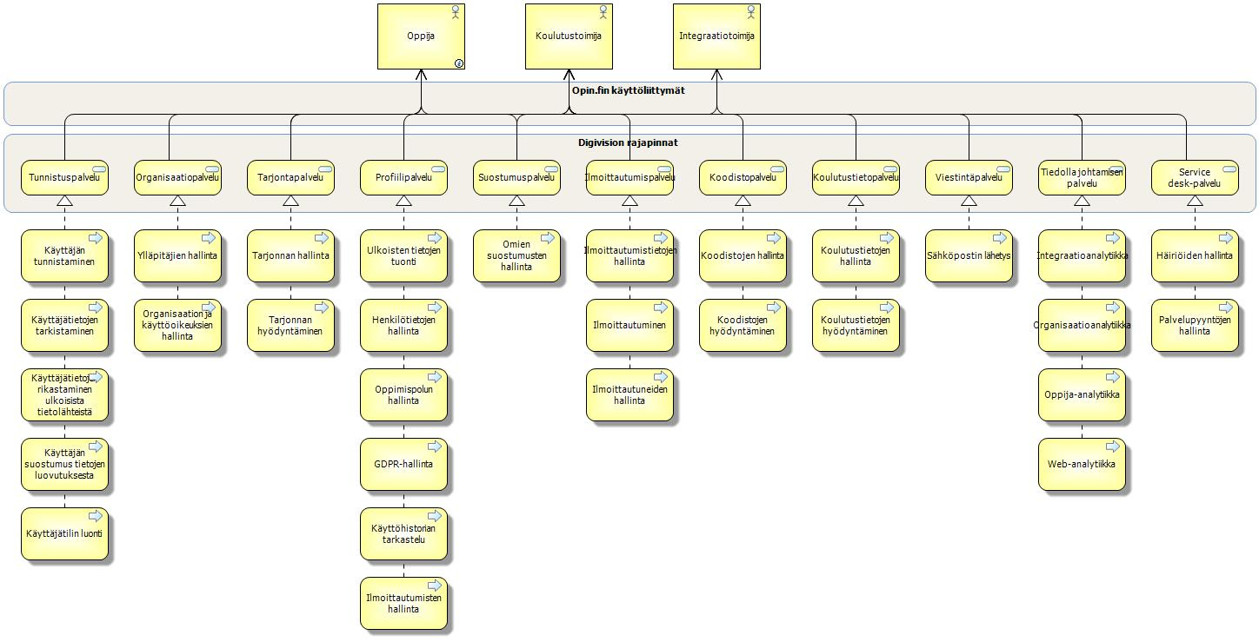
Digivision palvelukartta 2024
Toimijat
Palvelut
Prosessit

Slide 9
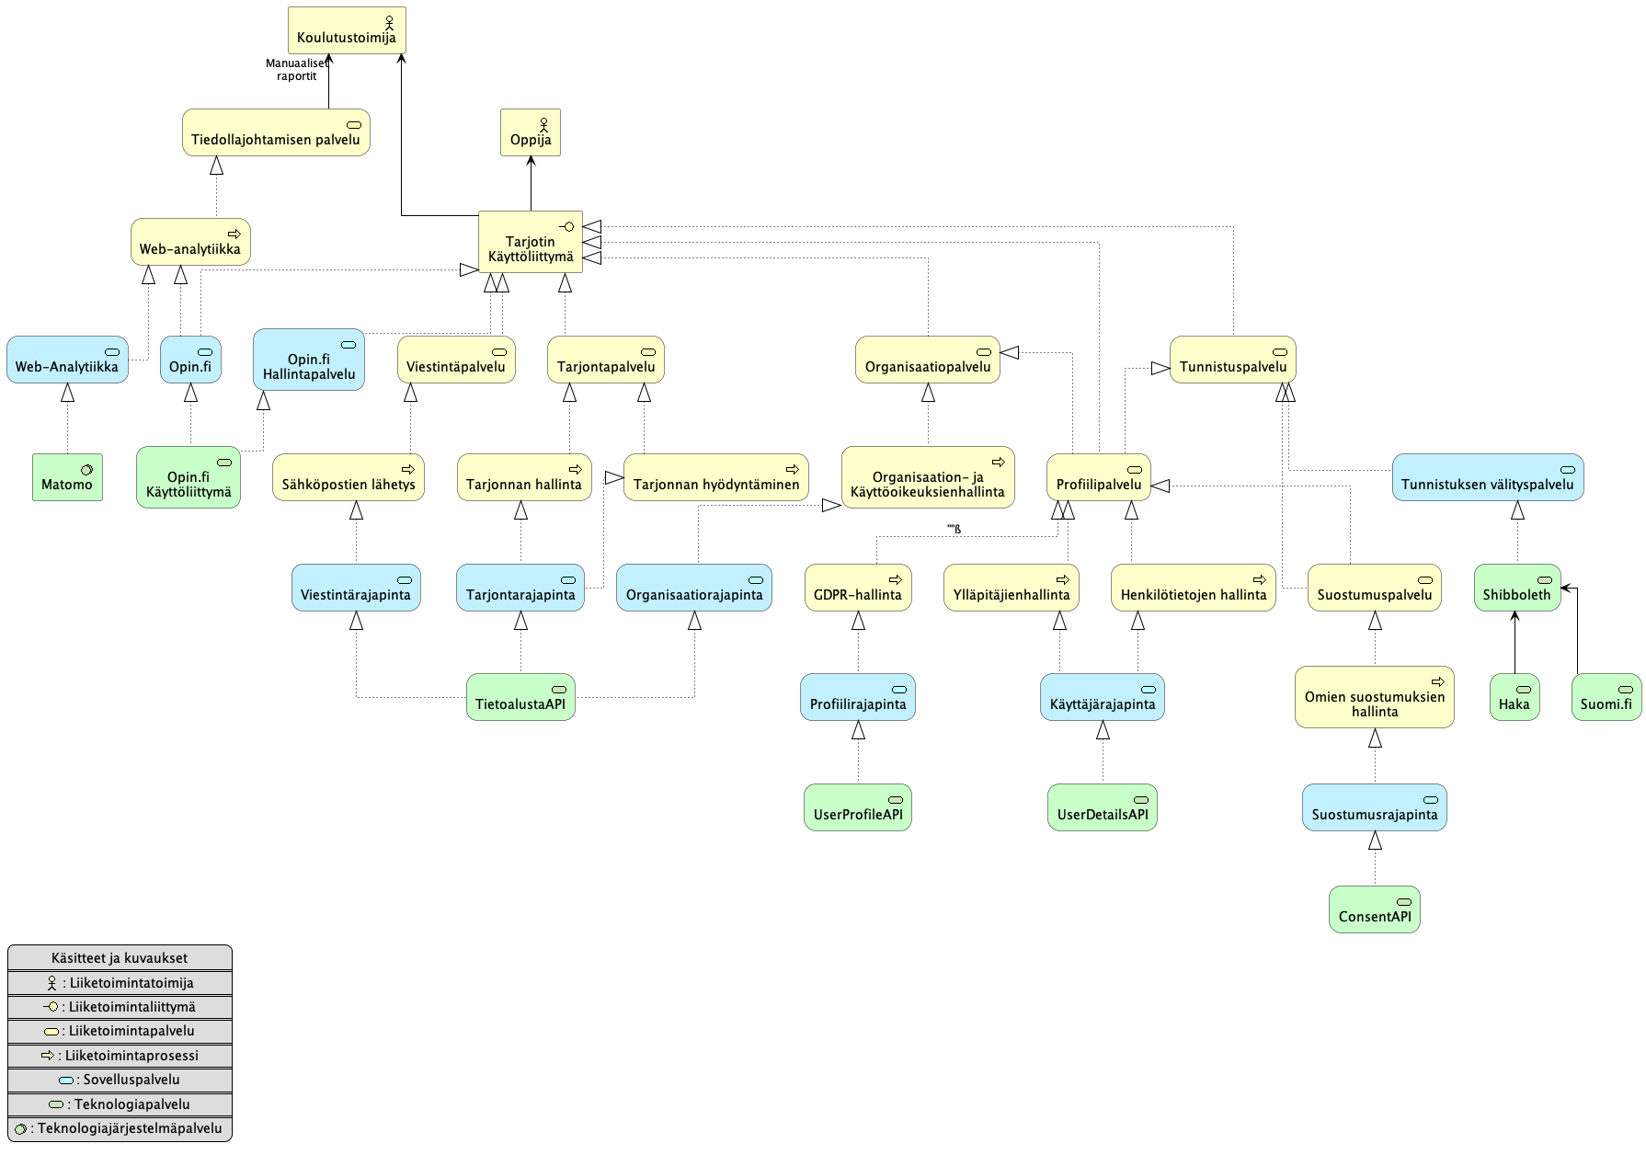
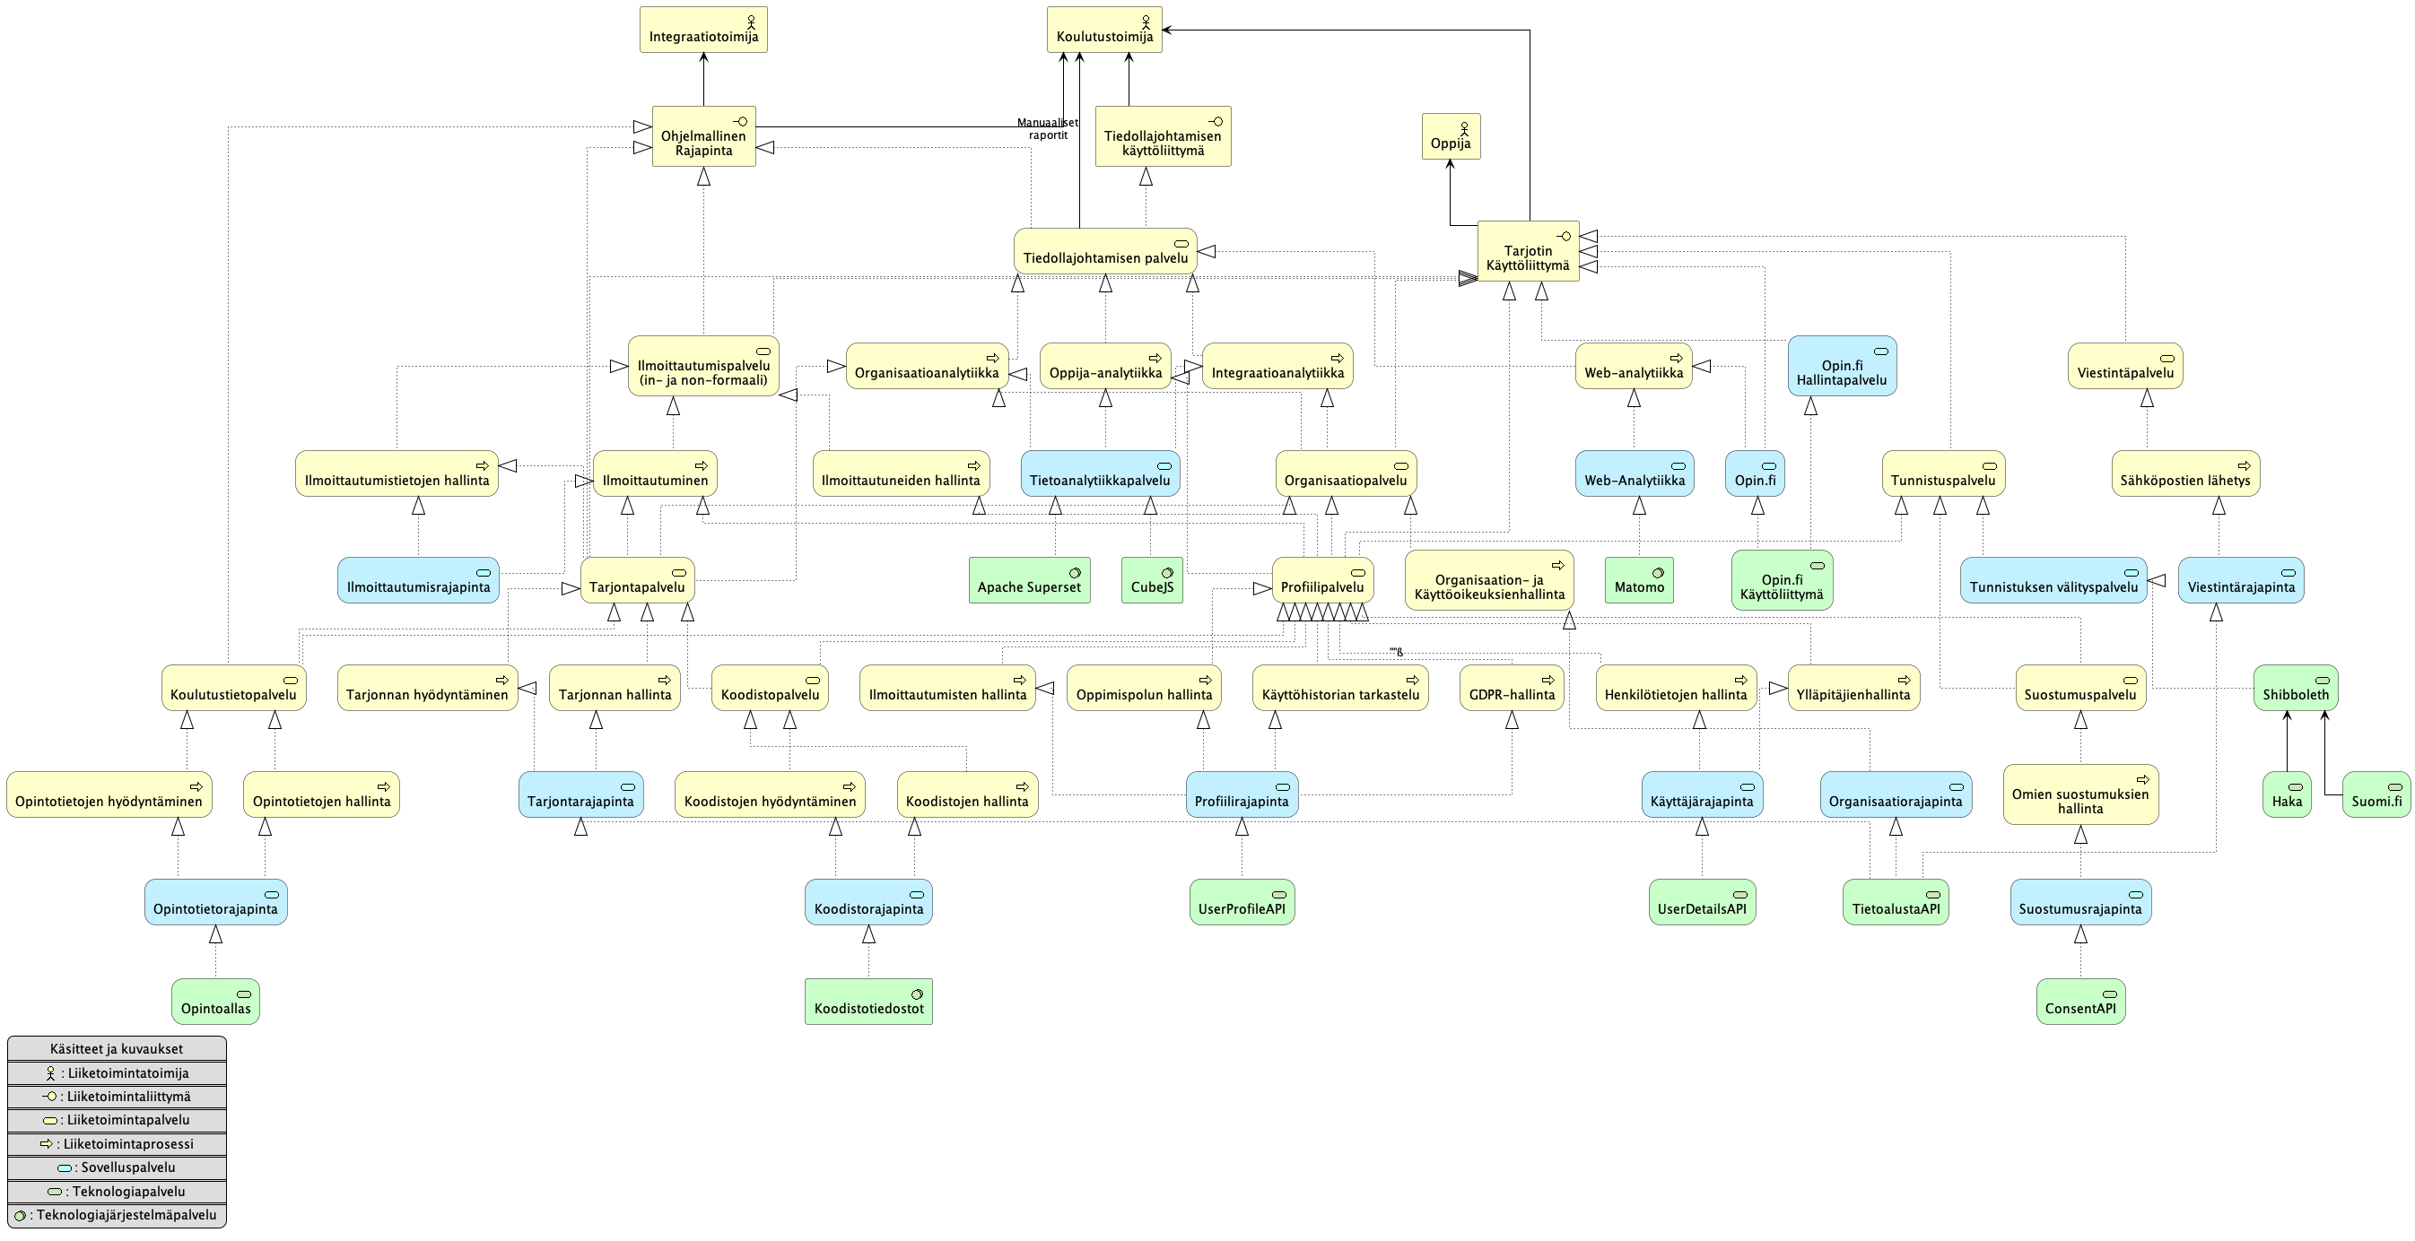
Digivision palveluiden rakentuminen – versiot 1-3
1.0 2.0 3.0

Slide 10
Liiketoimintapalveluiden toteutusperiaatteet, käyttömahdollisuudet ja hyödyt

Slide 11
Liiketoimintapalveluiden toteutusperiaatteet pohjautuvat arkkitehtuuriperiaatteisiin ja hyviin käytäntöihin
Siirrettävyys
Ratkaisut on suunniteltava siten, että kokonaisuus voidaan siirtää
Toimittajalukottomuus
Ratkaisu on suunniteltava siten, että ylläpito, toimittajat ja teknologiat eivät sido toimittajaan
Yhteiskäytettävyys
Ratkaisu on suunniteltava siten, että palveluita voidaan hyödyntää monipuolisesti eri järjestelmien yhteydessä
Valvottavuus
Ratkaisu on suunniteltava siten, että kokonaisuutta voidaan valvoa ja seurata
Skaalattavuus
Ratkaisu on suunniteltava siten, että kokonaisuutta voidaan laajentaa

Slide 12
Kansallisten liiketoimintapalvelujen käyttömahdollisuudet korkeakouluille
Korkeakoulu hyödyntää Digivision liiketoimintapalveluja osana Opin.fi –kokonaisuutta. Tämä on esisijainen liiketoimintapalvelujen käyttötapa vuoden 2024 laajuudessa.
Korkeakoululla hyödyntää Opin.fi hallintakäyttöliittymää
Korkeakoulu kiinnittyy Opin.fi kokonaisuuteen rajapintojen avulla
Korkeakoulu hyödyntää sekä käyttöliittymää että rajapintoja
2. Korkeakoulu hyödyntää Digivision liiketoimintapalveluja muissa yhteyksissä (hyödynnettävä palvelu on edelleen osa Digivision palvelukokonaisuutta) . Tätä mahdollisuutta selvitetään syksyn ja talven aikana.
Korkeakoulu voi hyödyntää yksittäisiä Digivision palveluja myös osana muiden palvelujen toteutusta. Esim. korkeakoulu voisi hakea rajapintojen kautta tarjontaa osaksi omaa analytiikkapalveluaan tai verkkokauppansa sisältöä.
3. Korkeakoulu tai muu koulutustoimialan toimija hyödyntää Digivision liiketoimintapalveluja siirrettynä palveluna (hyödynnettävä palvelu ei ole osa Digivision palvelukokonaisuutta). Tämä edustaa tulevaisuudessa olevaa mahdollisuutta, jonka toteutumisen, prioriteetit ja ajankohdan määrittelee yleiskokous.
Koulutustoimialan toimija asentaa palvelun omaan toimintaympäristöönsä, esimerkiksi OPH voisi yleiskokouksen suostumuksella asentaa Suostumuspalvelun ja hyödyntää sitä omana palvelunaan ja toteuttaa itse Suostumuspalvelun riippuvuudet ja vaatimukset (profiilipalvelu, henkilörekisteri)

Slide 13
Korkeakoulu & Opin.fi palvelu
Korkeakoulun ja Digivision liiketoimintapalvelujen suhdetta voidaan tarkastella tietojen tuottamisen, hallinnan ja hyödyntämisen näkökulmista.
Näkökulmiin liittyy myös useita valintoja:
Korkeakoulu
Data
Prosessit
Opin.fi
Palvelutuotanto
Mitä tietoja korkeakoulu tuottaa/tarjoaa Digivision palveluille?
Missä & miten tietoja suunnitellaan/hallitaan?
Miten tietoja tuotetaan/ siirretään korkeakoulujen palveluista Digivision palveluun?
Mitä Digivision palveluiden tietoja korkeakoulu haluaa hyödyntää?
Missä tarjontaa hyödynnetään?
Miten Digivision tietovarantoja voidaan hyödyntää/siirtää korkeakoulujen palveluihin/palveluissa?
Miten korkeakoulu ohjeistaa ja tukee oppijoita ja opettajia edellä olevissa prosesseissa?

Slide 14
Tiedon tuottaminen ja hallinta
Korkeakoulu voi tuottaa ja hallita tietoa manuaalisesti, ohjelmallisesti tai näiden yhdistelmänä. Tiedon hallinta voi tapahtua korkeakoulun omissa palveluissa, Digivision palveluissa ja/tai molemmissa.
Esimerkki A) Kaikki opintojaksot ja toteutukset siirtyvät Opin.fi-järjestelmään automaattisesti opintotietojärjestelmästä. Korkeakoulu käyttää Pepin tai Sisun maksullisen koulutuksen järjestelmää, jolla integraation avulla hallinnoidaan myös Opin.fi-palvelun oppijoille näytettävää tarjontaa.
Esimerkki B.) Sama kuin kohta A, mutta tarjontatietoa hallinnoidaan, täydennetään ja/tai muokataan Opin.fi-palvelun käyttöliittymässä.
Esimerkki C) Korkeakoulu syöttää ja hallinnoi valittua sisältöä Opin.fi –palvelun käyttöliittymän avulla.
Korkeakoulu
Opin.fi hallinta UI
(Opinto)tietojärjestelmä
Opin.fi

Slide 15
Tiedon hyödyntäminen
Korkeakoulu voi hyödyntää Digivisiossa olevaa tietoa korkeakoulun palveluissa, Digivision palveluissa ja/tai molemmissa.
Esimerkki a.) Korkeakoulu haluaa Opin.fi Tiedolla johtamisen palvelun tuottaman analytiikkatiedon omaan analytiikka- ja raportointi -palveluunsa rakenteisena raakadatana
Esimerkki b.) Korkeakoulu haluaa tarkastella Opin.fi Tiedolla johtamisen palvelun tietoja palvelun käyttöliittymän avulla
Korkeakoulu
Opin.fi palvelun UI
Korkeakoulun palvelu/tietojärjestelmä
Opin.fi

Slide 16
Liiketoimintapalvelujen erilaisten käyttömahdollisuuk-sien hyödyt korkeakouluille
Taloudelliset hyödyt
Tehostamisen hyödyt
Manuaalityön vähentyminen, prosessien automatisointi
Kansalliset palvelut mahdollistavat yhtenäiset tietomallit eri viitekehyksissä
Kansallinen ja kansainvälinen yhteistyö
Tutkimuskäyttö
Tiedon laadun ja määrän kasvun tuomat hyödyt
Analytiikkadatan kehittyminen

Slide 17
Kiitos!
Esityksen kuvat: © Digivisio 2030 / Juho Huttunen ellei toisin mainita

